Slide 1

Das Archiv der
Israelitischen Kultusgemeinde Wien
IKG Wien = Israelitische Kultusgemeinde Wien
20. Oktober 2015

Slide 2
Eckdaten: Jüdische Gemeinde und jüdische Bevölkerung in Wien
Vertreibungswellen 1420/21 und 1670
Toleranzpatent von 1782 (größere Freiheiten in der Religionsausübung)
Änderung 1824
kaiserlich königlichen Genehmigung für eine öffentliche israelitische Religionsschule
Grundsteinlegung des Wiener Stadttempels 1825 (Eröffnung 1826)
1852 Genehmigung der Statuten (Autonomie zur Regelung ihrer inneren Angelegenheiten).
1867 Staatsgrundgesetz (Juden als gleichberechtigte Staatsbürger)
1890 “Israelitengesetz” (einheitliche Rechtsgrundlage)

Slide 3
Demographische Angaben:
1934: 176.000 Jüdinnen/Juden in Wien
1938: 180.000 Jüdinnen/Juden in Wien
220.000 Jüdinnen/Juden in ganz Österreich
Bis Ende 1941 gelang rund 120.000 Jüdinnen/Juden die Flucht ins Ausland.
Bis Kriegsende 1945 wurden 48.000 Jüdinnen/Juden deportiert.
65.000 Jüdinnen/Juden wurden ermordet (Opfer der Shoah).
2014: 8.500 Mitglieder in Wien

Slide 4
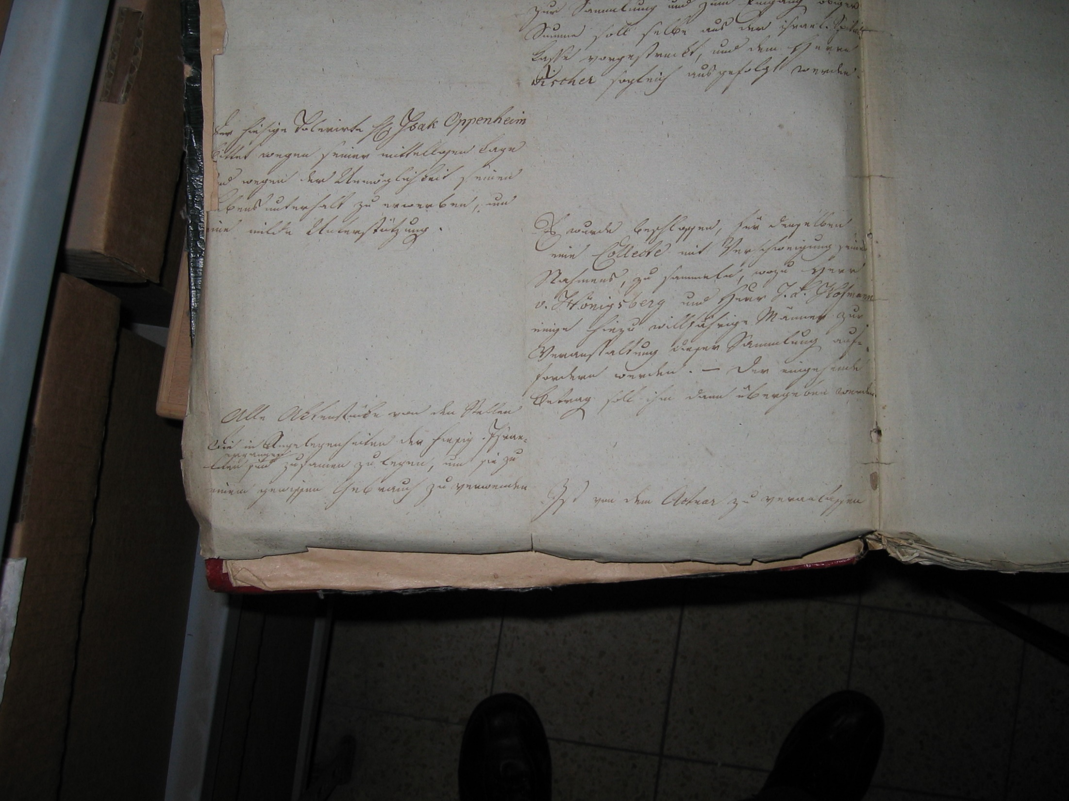

Slide 5
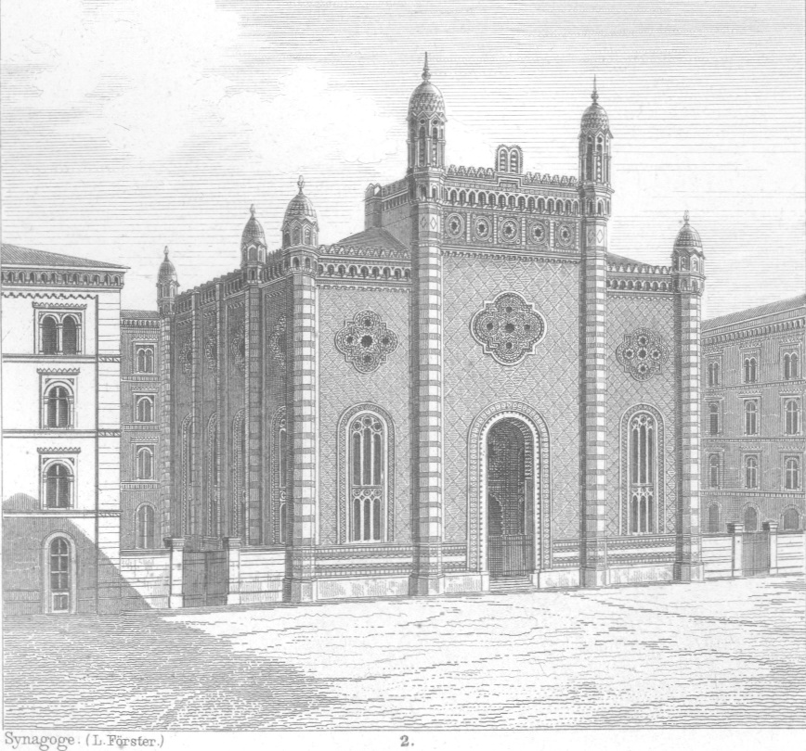
Quelle: https://de.wikipedia.org

Slide 6
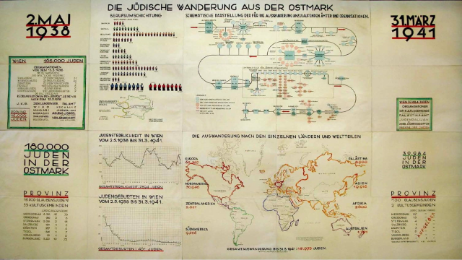

Slide 7
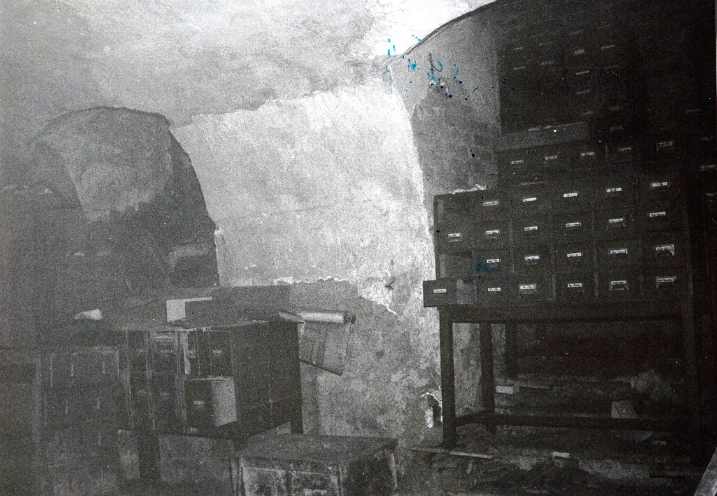
Archivalien und Auswanderungskartei im Keller unterhalb der Synagoge,
Foto 1986, Ernst Meir Stern

Slide 8
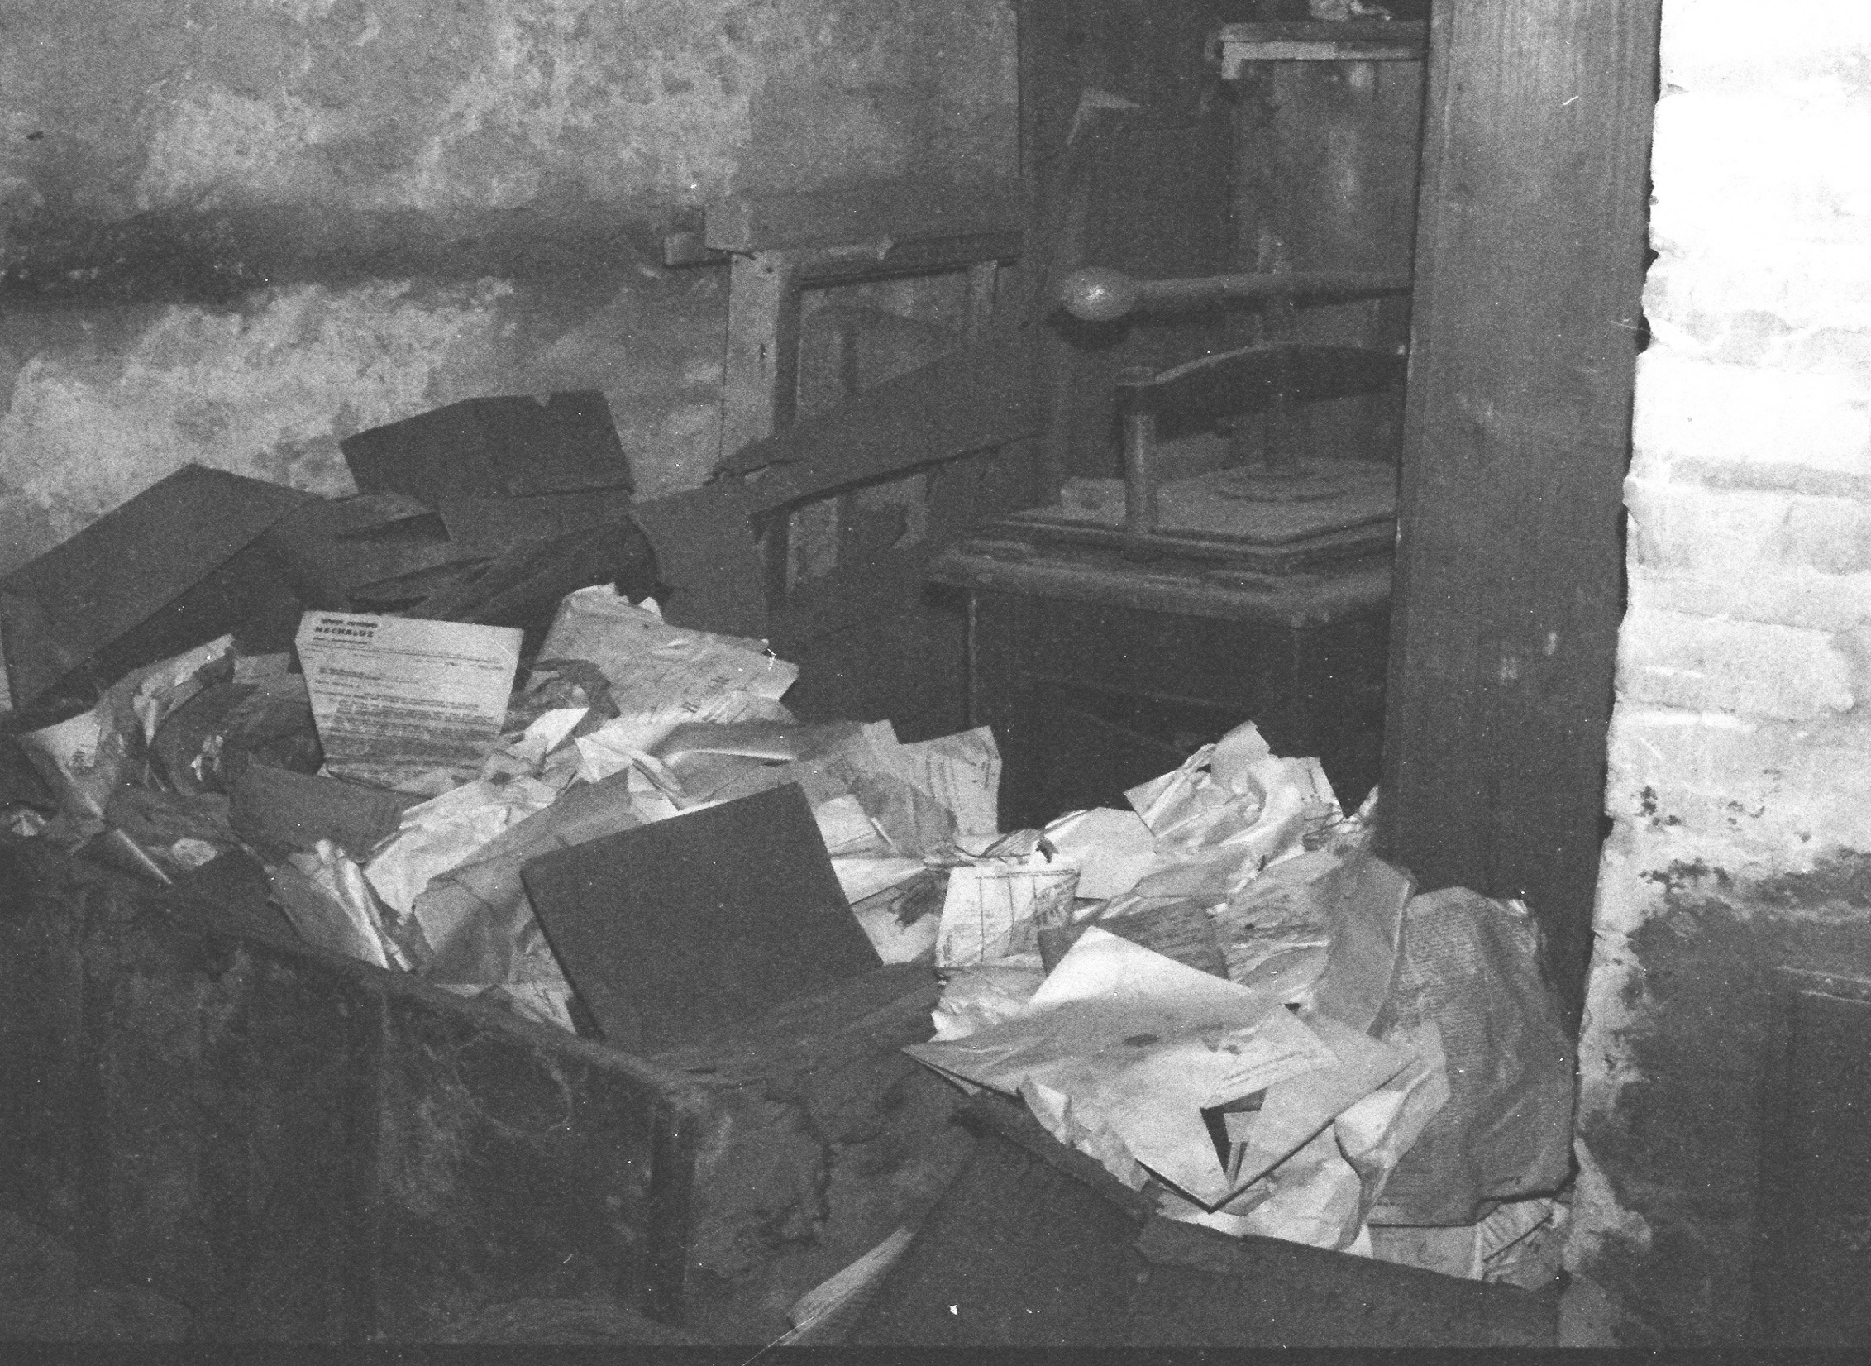
Archivalien im Keller unterhalb der Synagoge, Foto 1986, Ernst Meir Stern

Slide 9
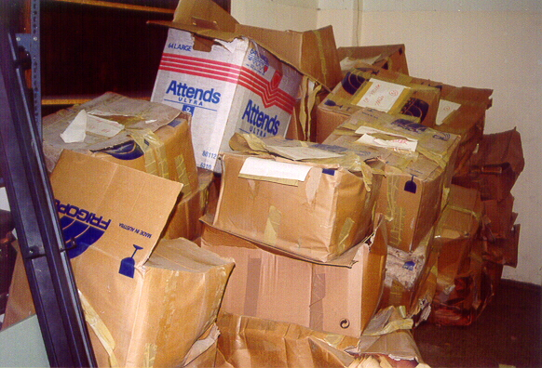
Bestand aus der Herklotzgasse – Fotoaufnahme 2001

Slide 10
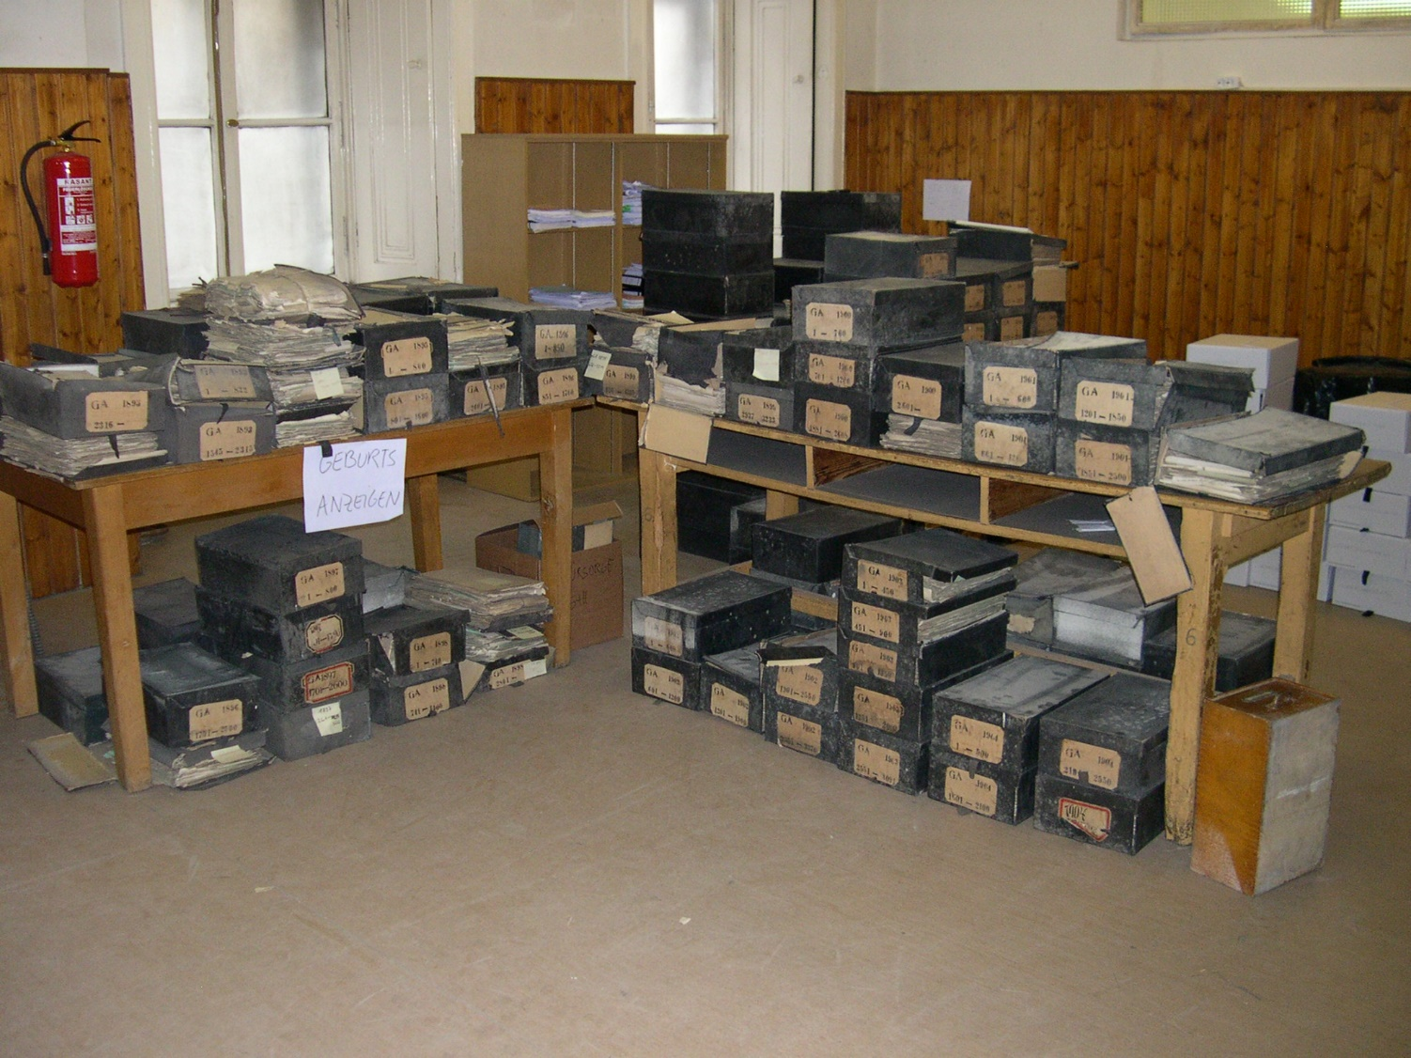
Geburtsanzeigen aus dem Bestand Herklotzgasse – Fototaufnahme 2004

Slide 11
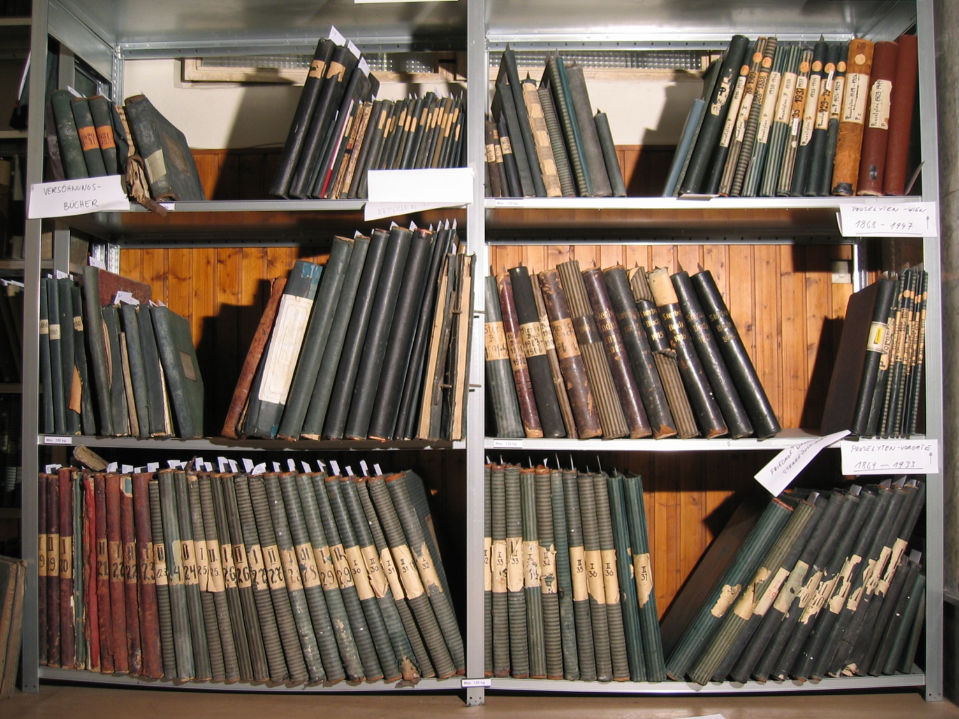

Slide 12
Wiederherstellung des Archivs der IKG Wien – Gesamtkonzeption
4 Hauptkomponenten
1. die Adaptierung der Räumlichkeiten und Einrichtung der Archivdepoträume
2. die Zusammenführung aller derzeit an verschiedenen Standorten verwahrten Archivteile in Wien
3. die Erschließung der Akten nach archivwissenschaftlichen Standards sowie parallel dazu die wissenschaftliche Aufarbeitung der Bestände und
4. die Errichtung eines öffentlich zugänglichen Archivs zu wissenschaftlichen und privaten Forschungszwecken

Slide 13
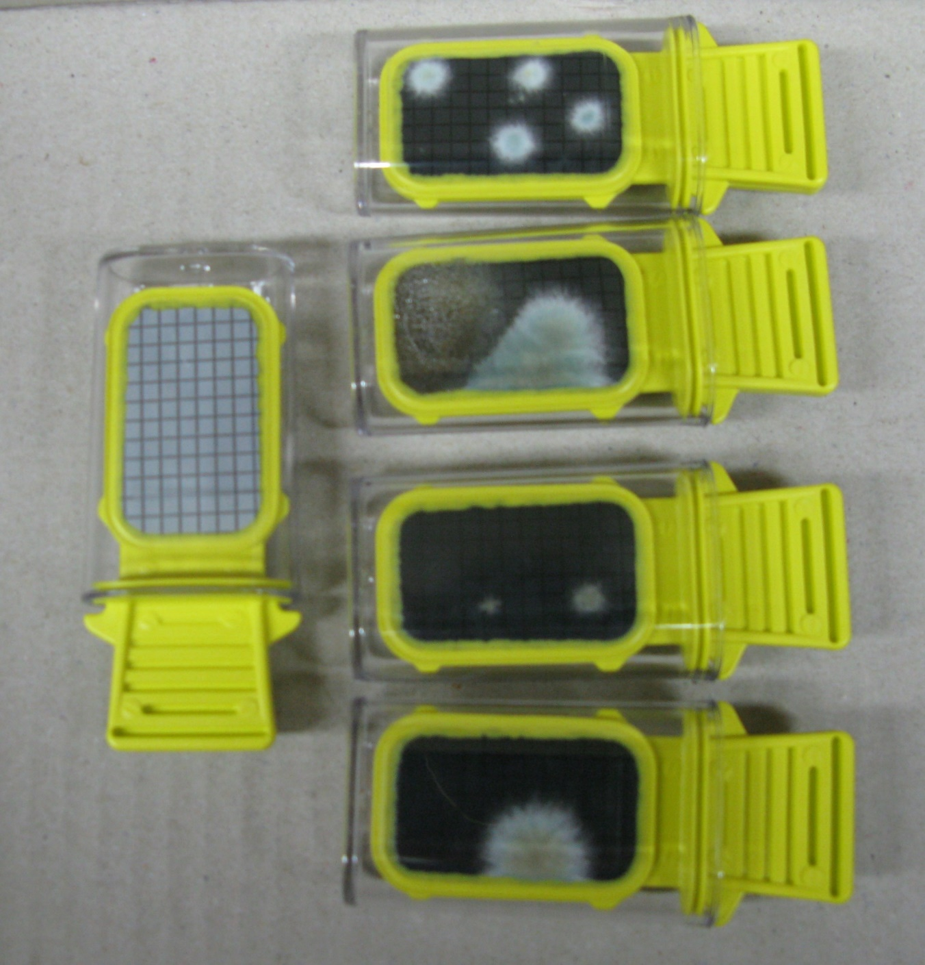
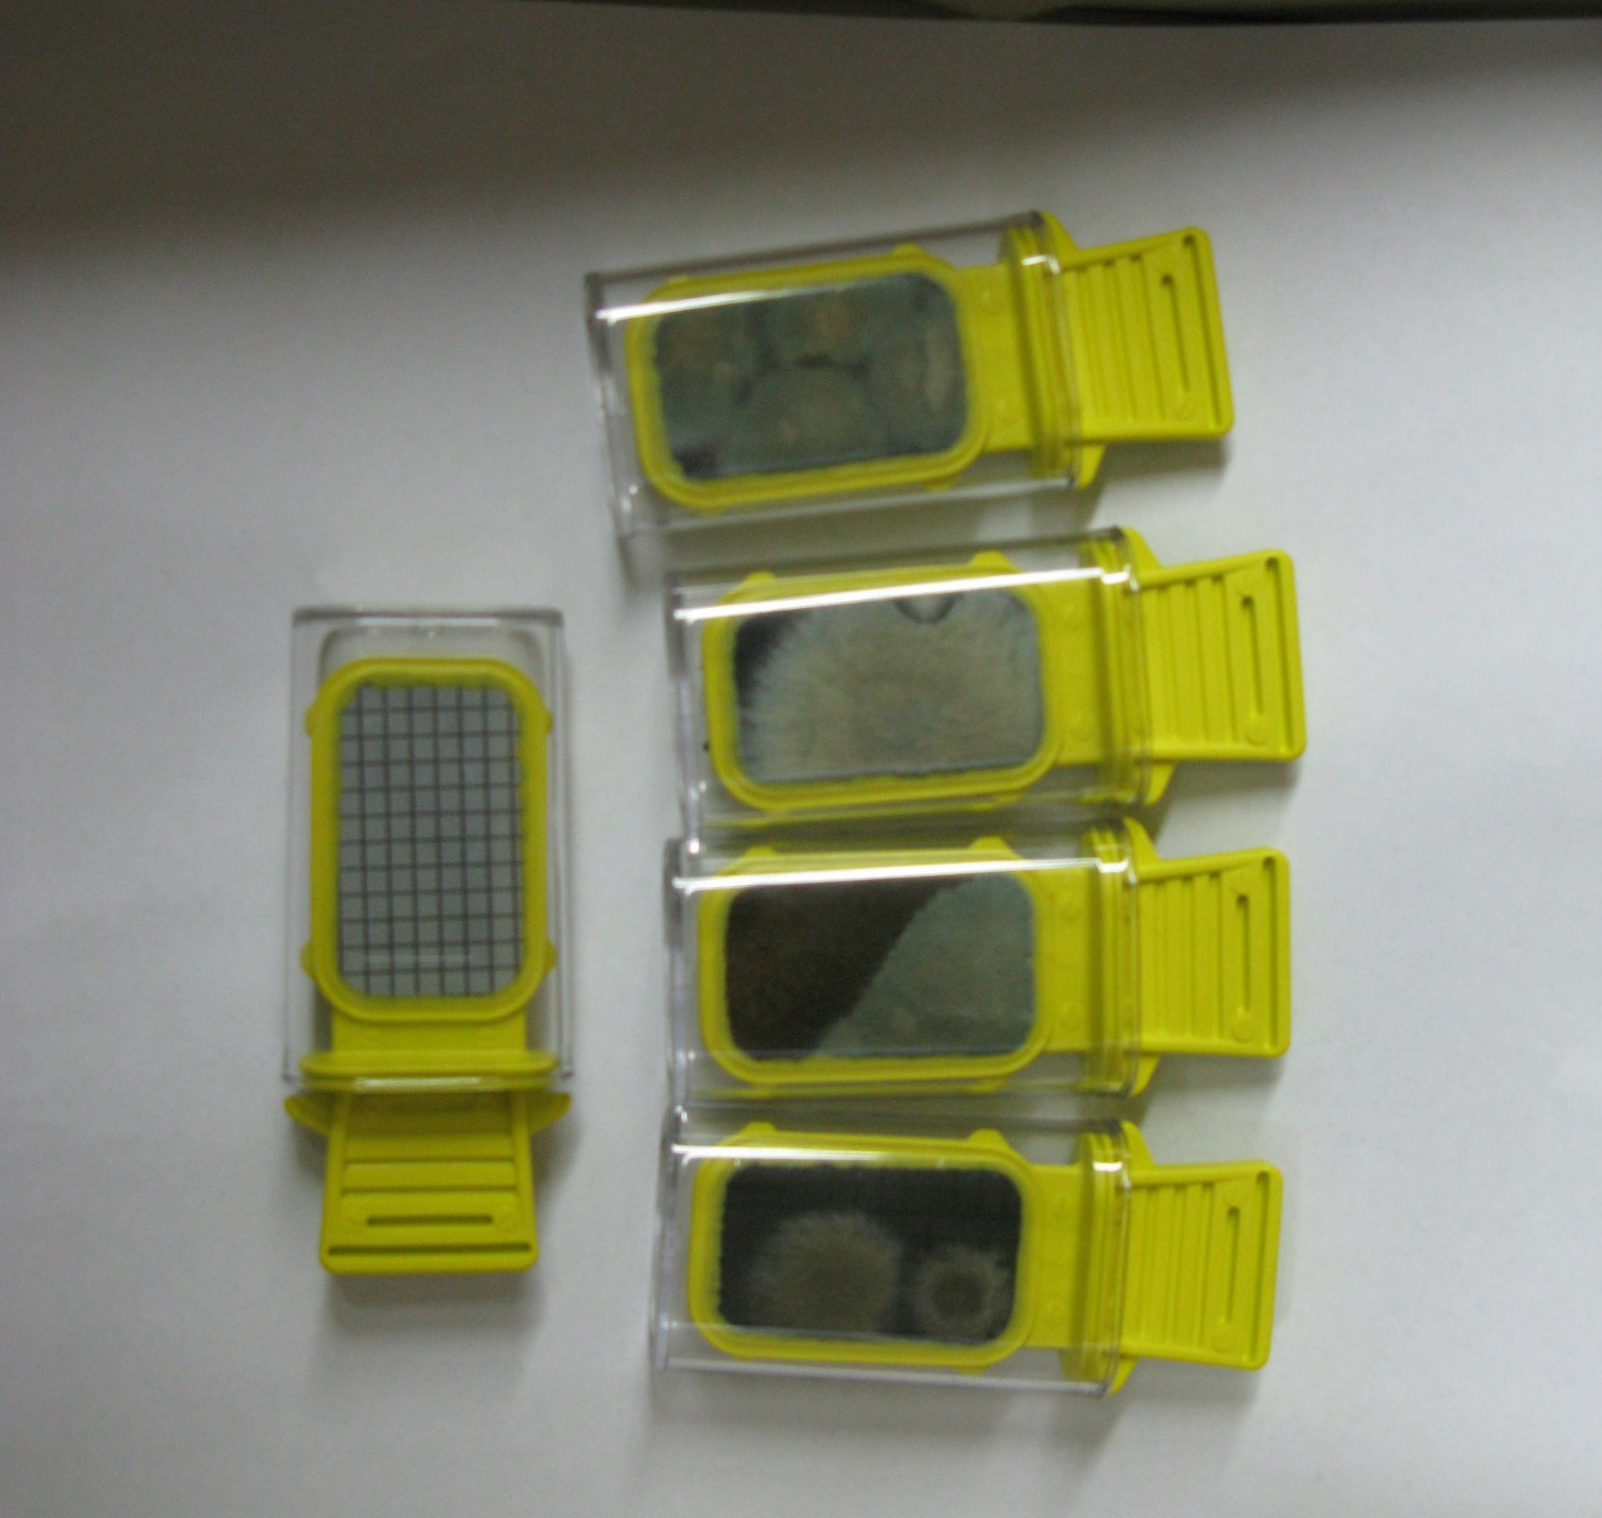
Fotoaufnahme: 14. Juni 2010
Fotoaufnahme: 17. Juni 2010

Slide 14
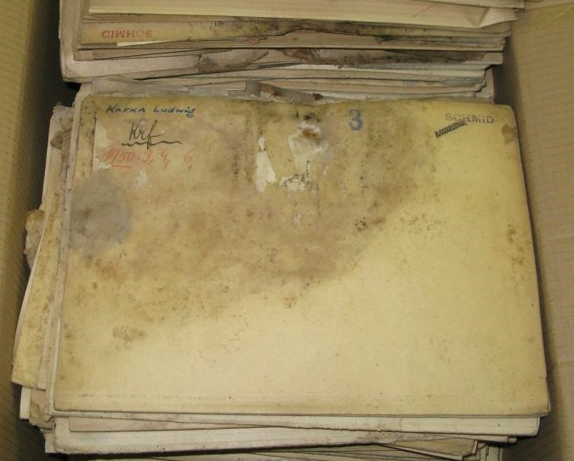

Slide 15
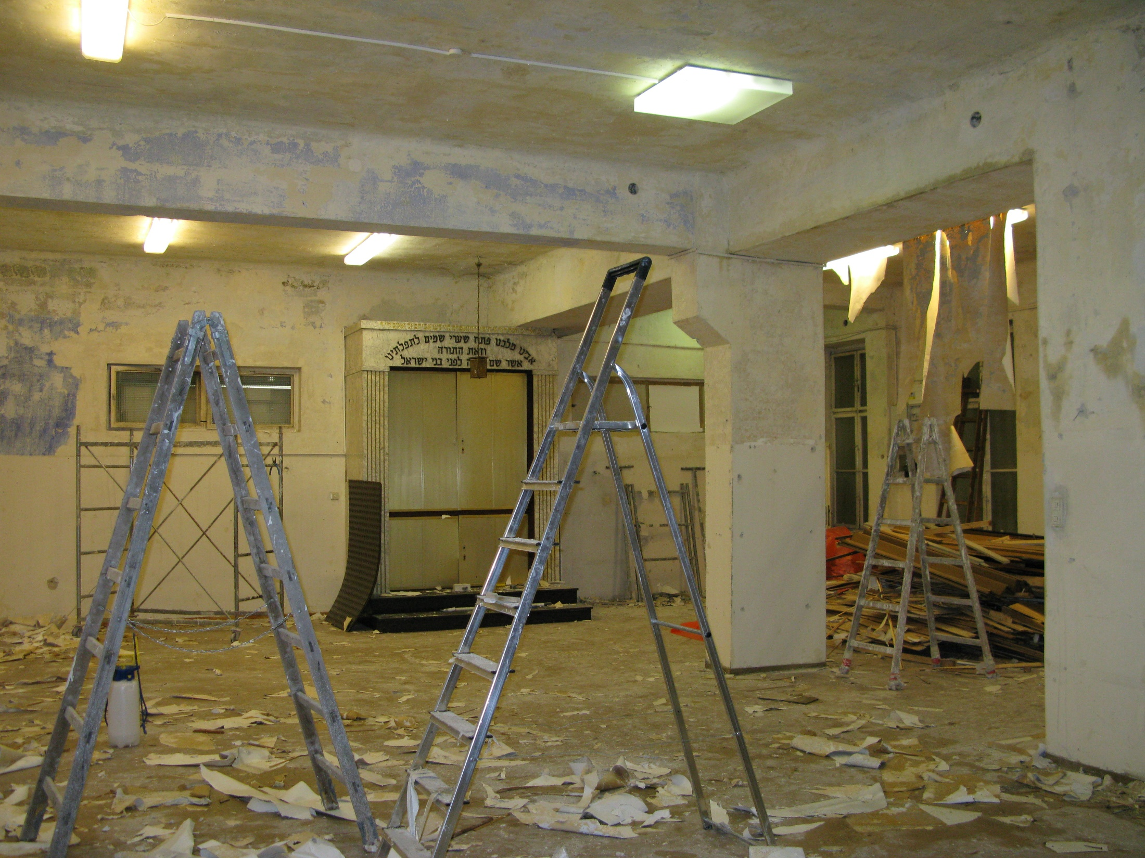

Slide 16
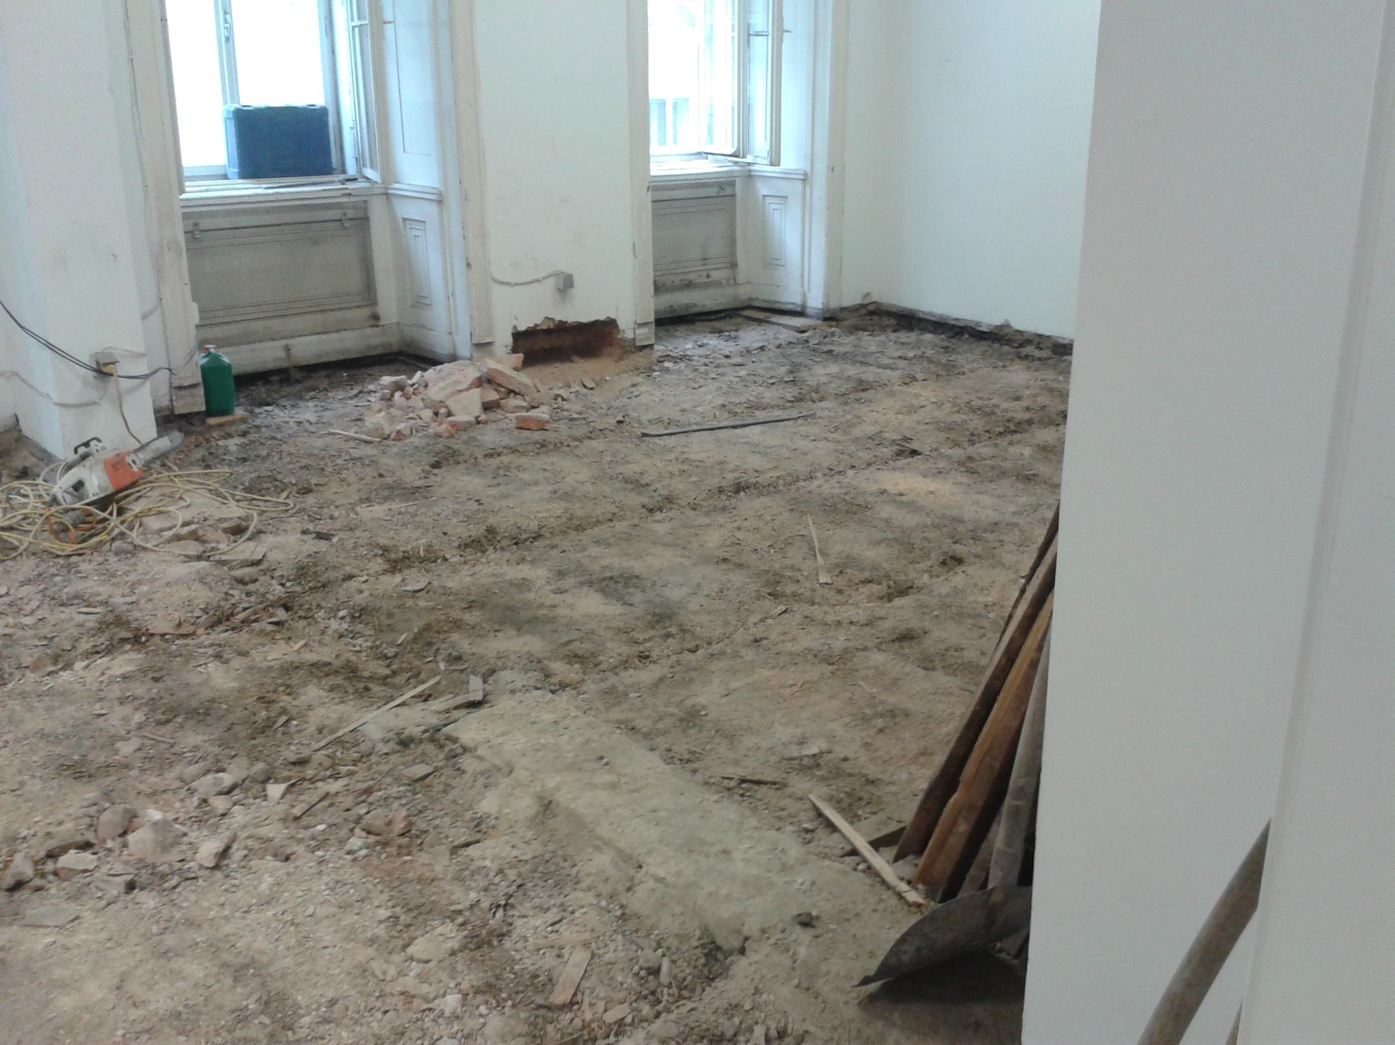

Slide 17
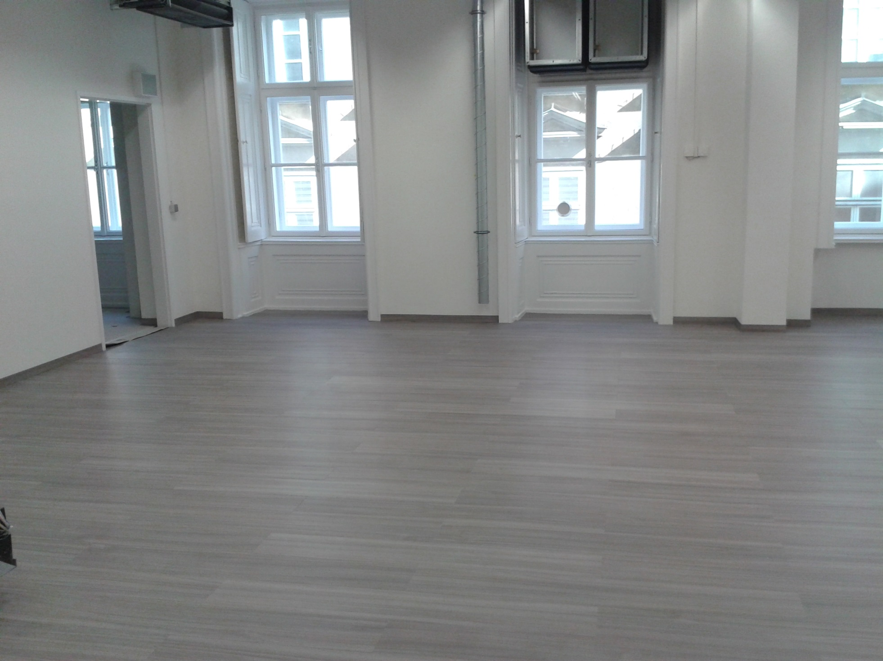

Slide 18
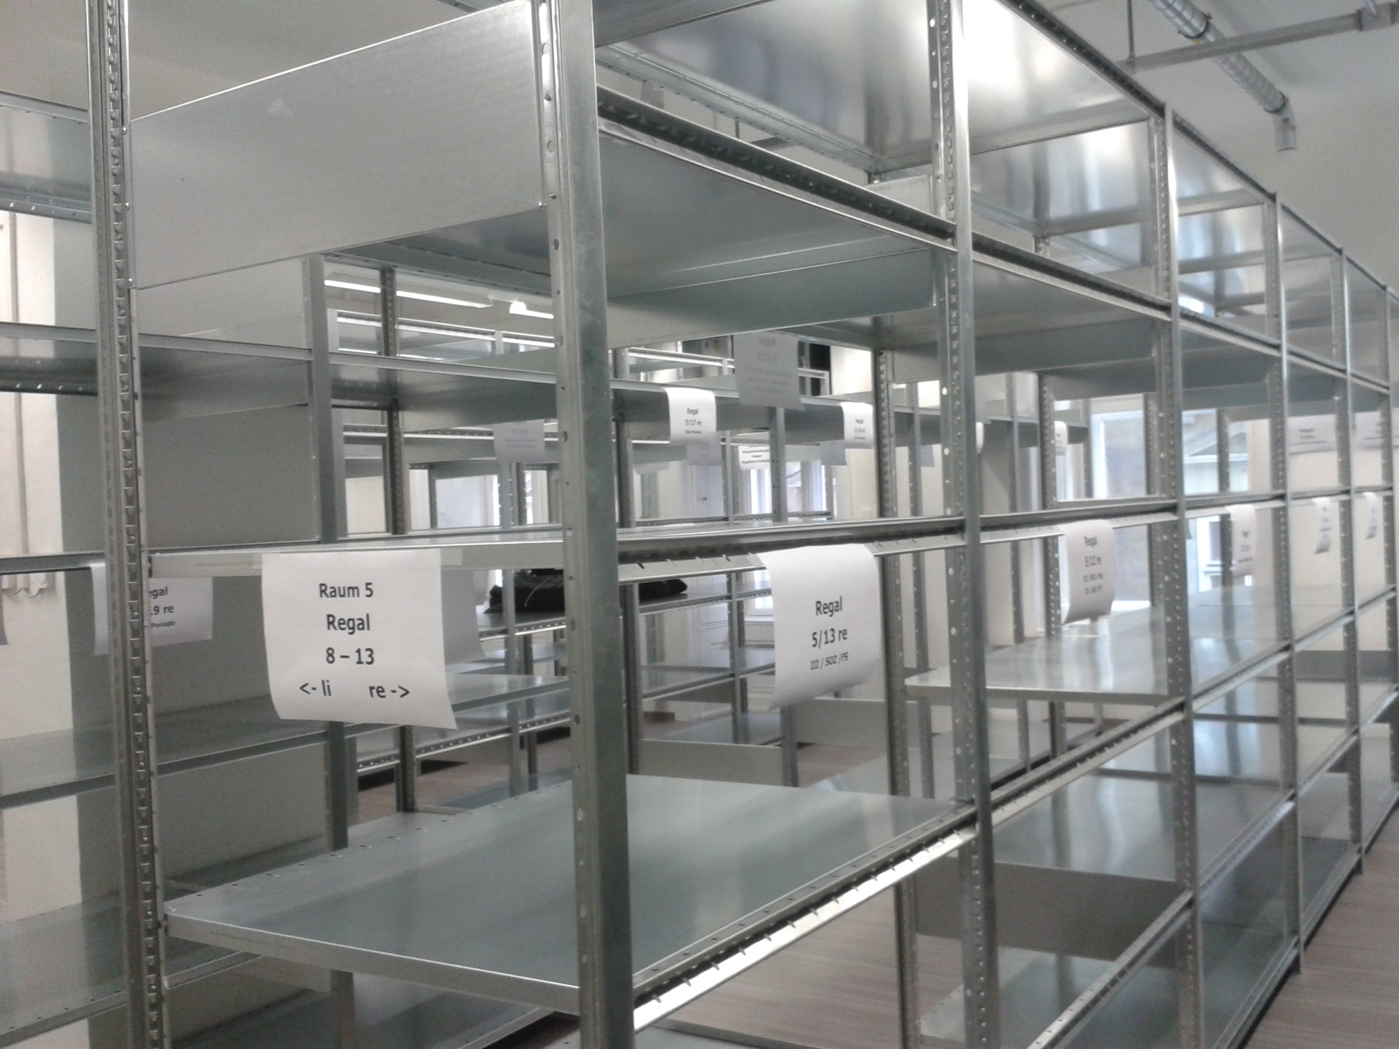

Slide 19
Archivbestände nach Standorten | Laufmeter
Wien, „historisches Archiv“, 1010, Desider-Friedmann-Platz 1 | 1.100
Wien, „Verwaltungsarchiv“, 1020, Czerningasse | 1.488
Jerusalem, Central Archives for the History of the Jewish People | 632
Moskau, Russian State Military Archive, Russian State Library | 80 - 140
Warschau, Jüdisches Historisches Institut | 20
Eisenstadt, Jüdisches Zentralarchiv | 18
GESAMT | 3.338 - 3.398

Slide 20
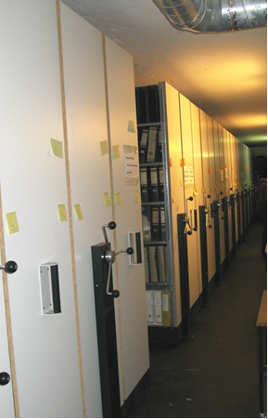
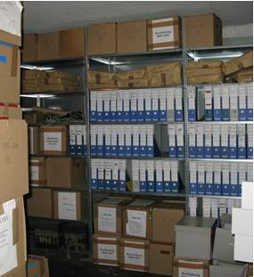

Slide 22
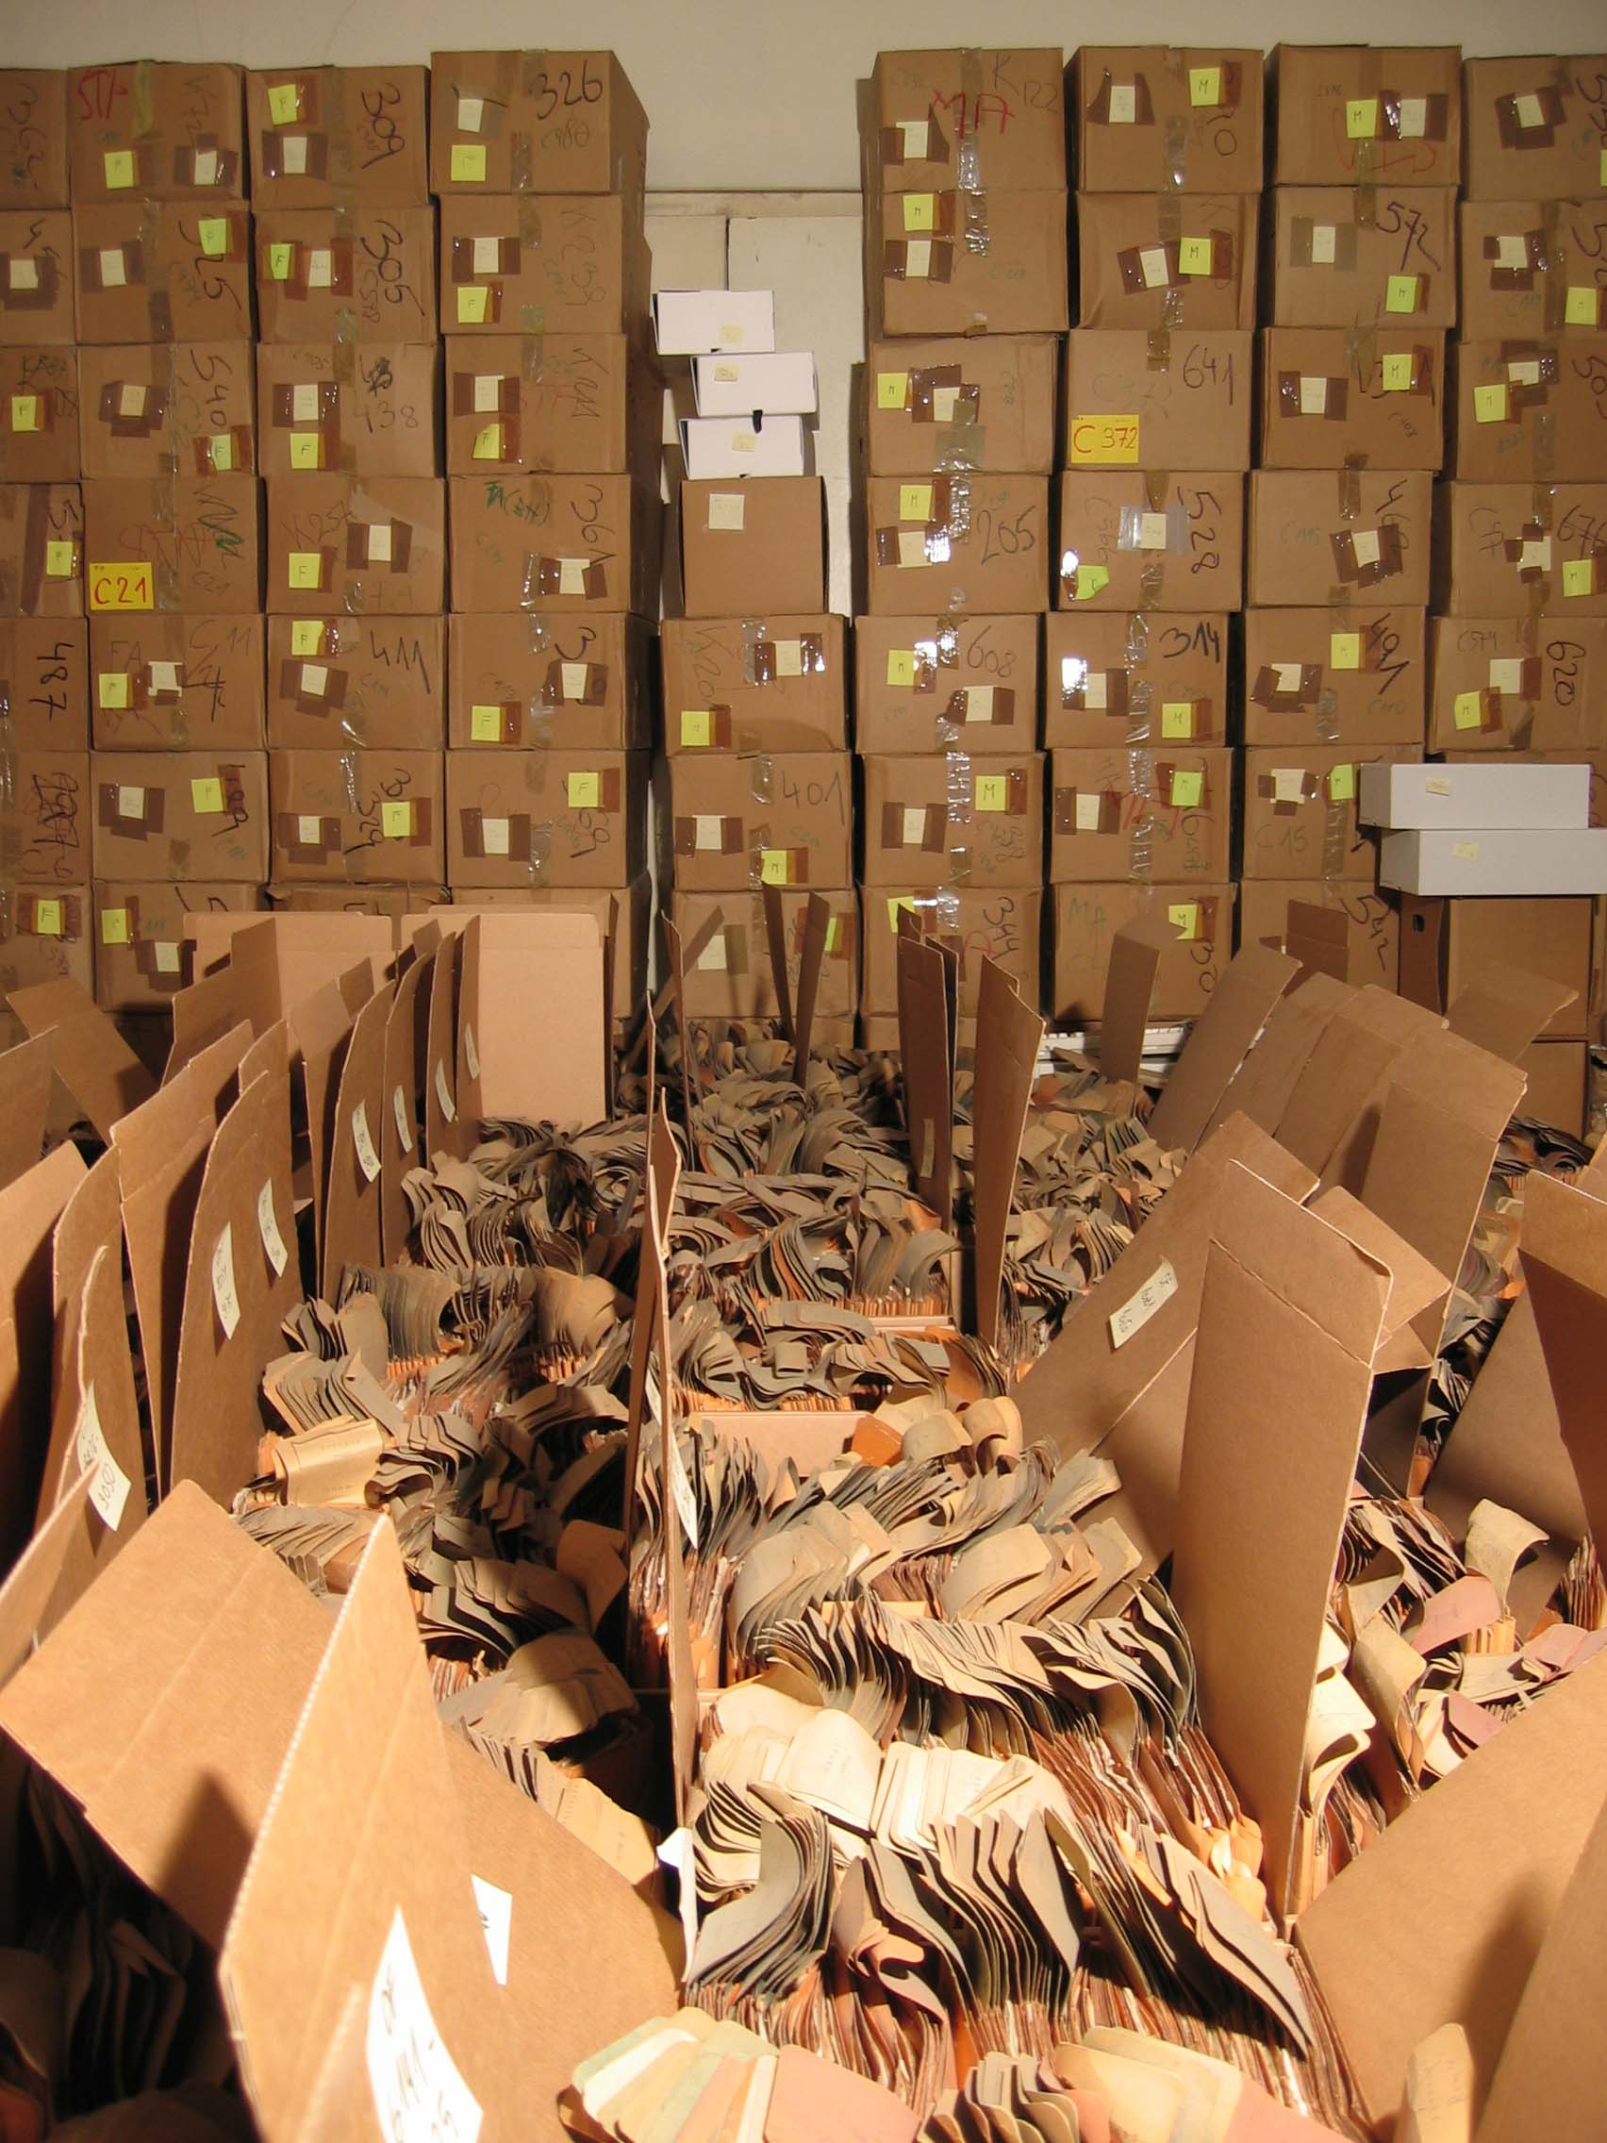
Opferfürsorgeakten nach der ersten Sortierung, Fotoaufnahme 2006

Slide 23
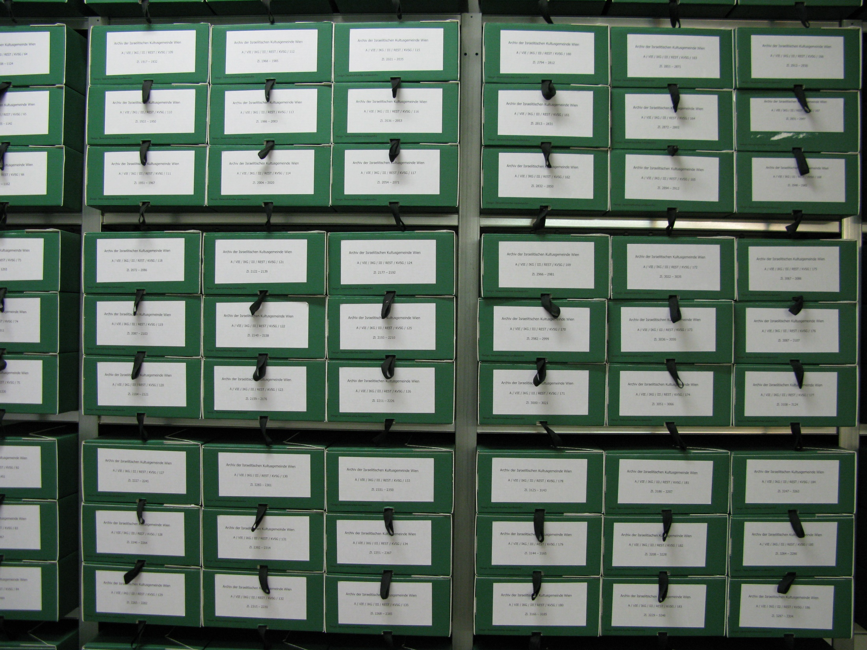
Mit Signaturen versehene Archivalien geordnet abgelegt in säurefreie Kartons, Fotoaufname: 2015

Slide 24
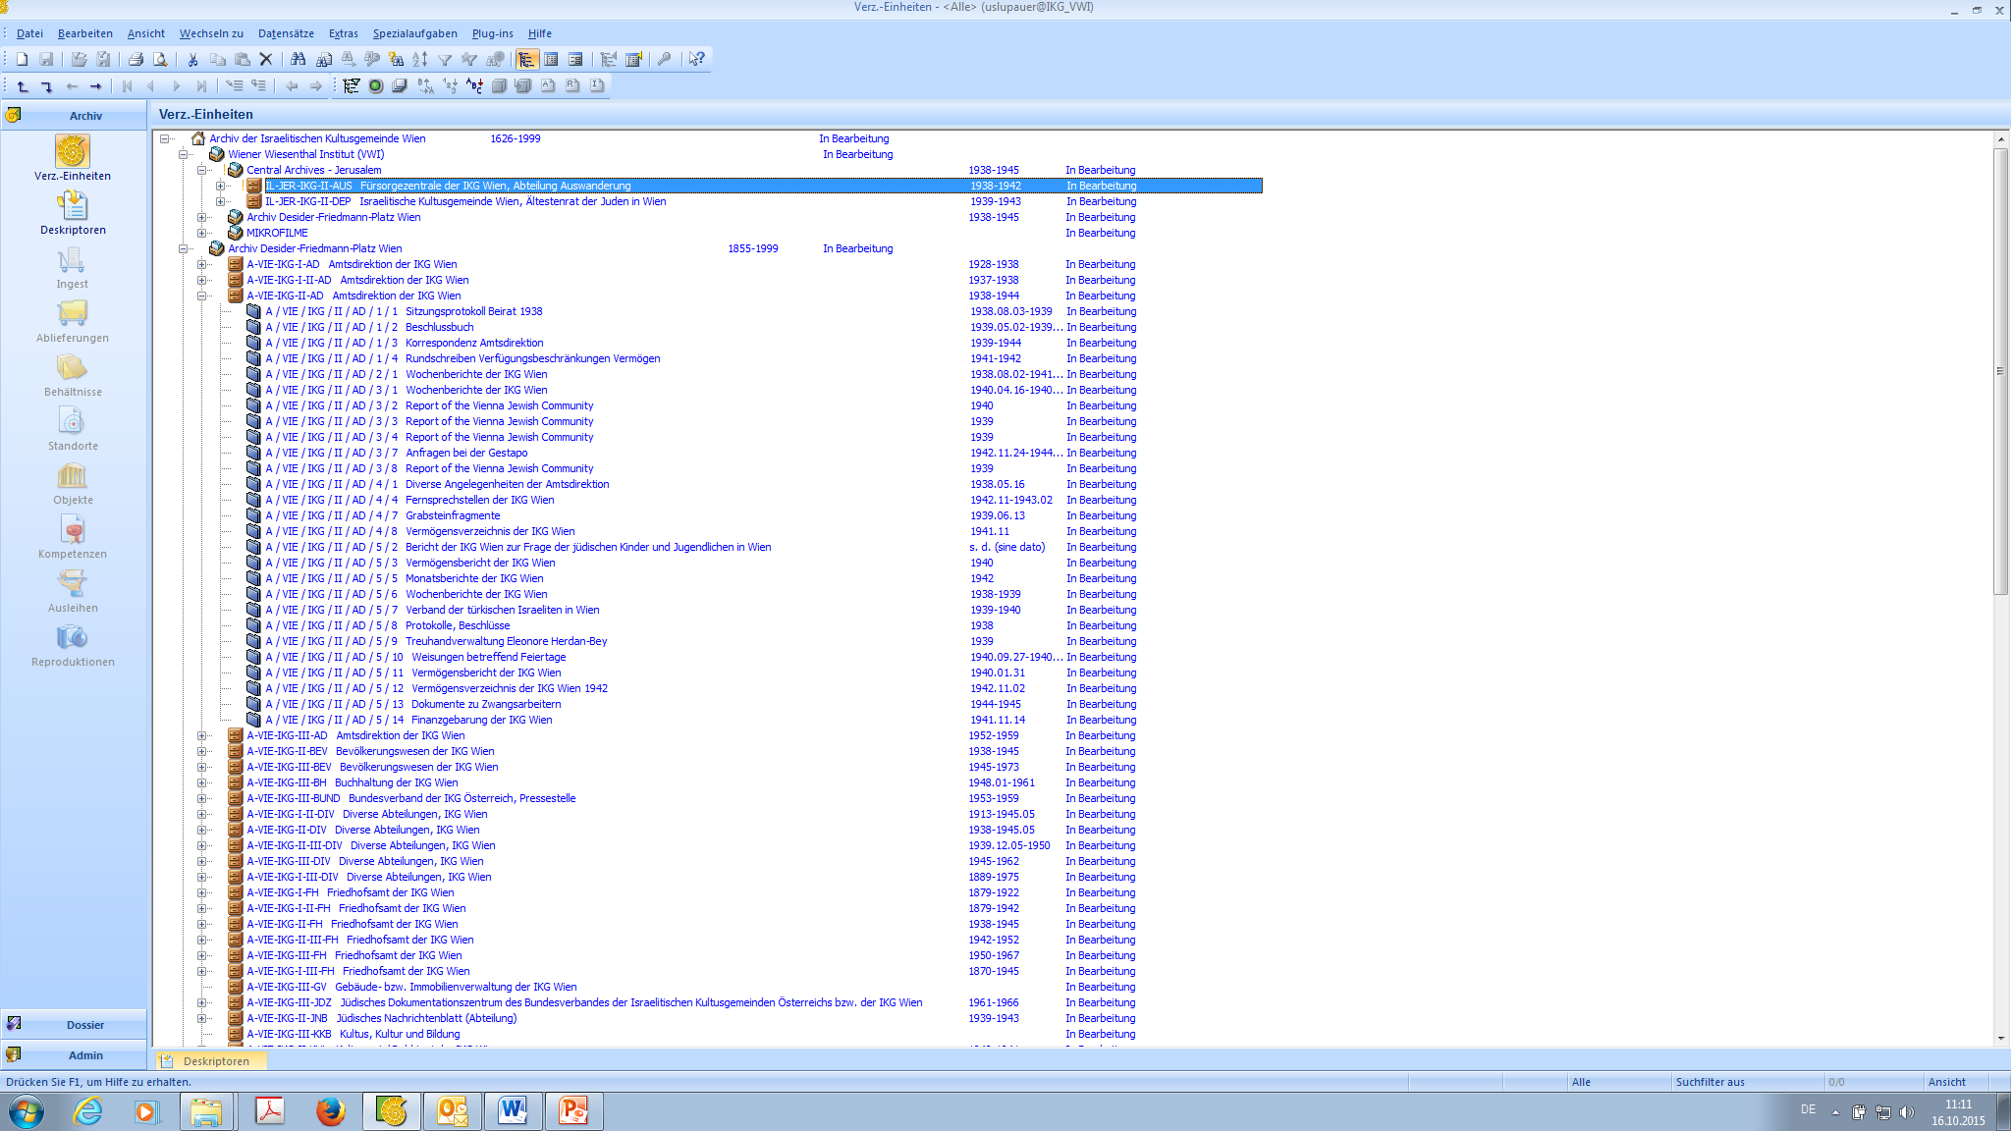

Slide 25
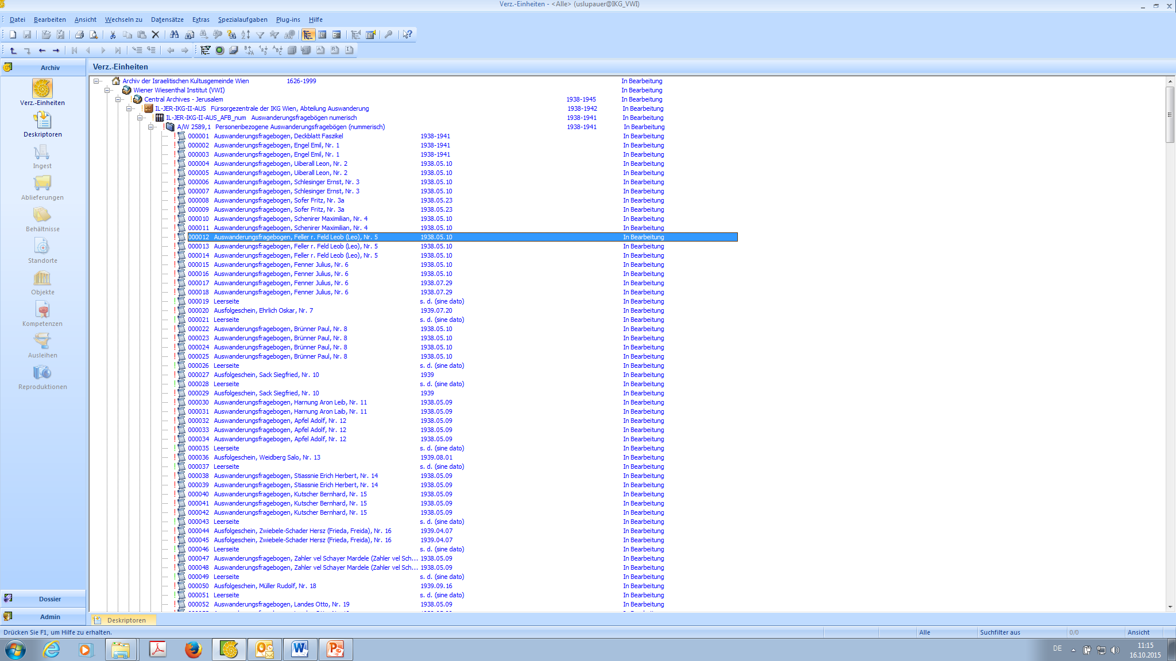

Slide 26
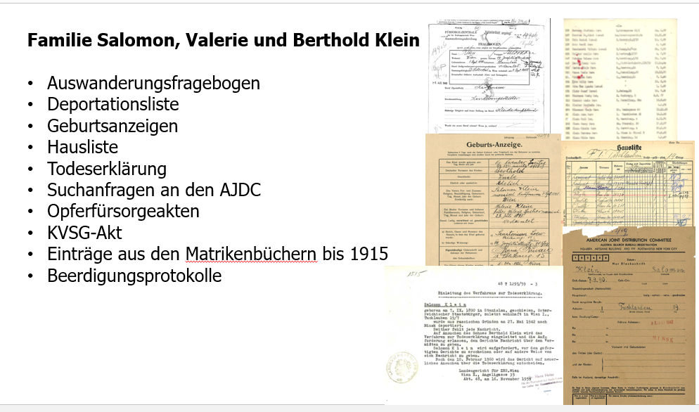

Slide 27
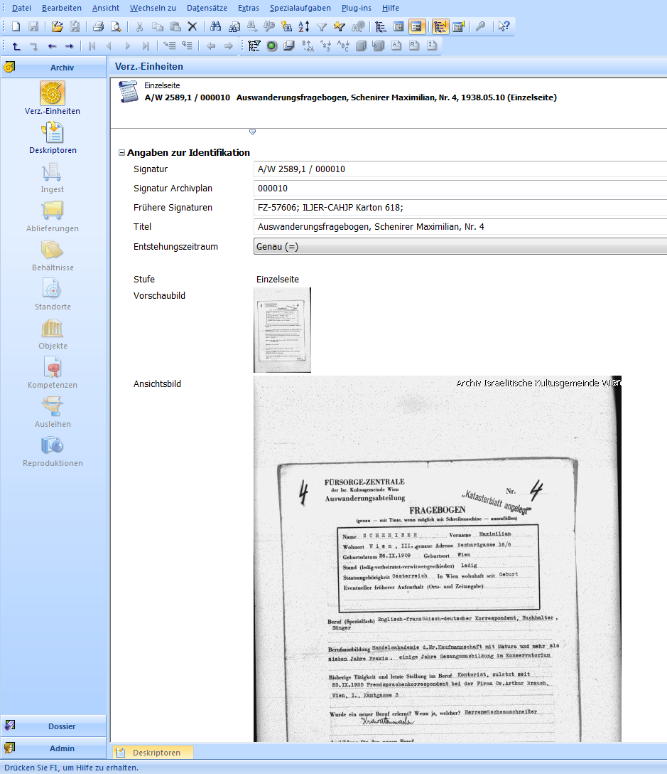
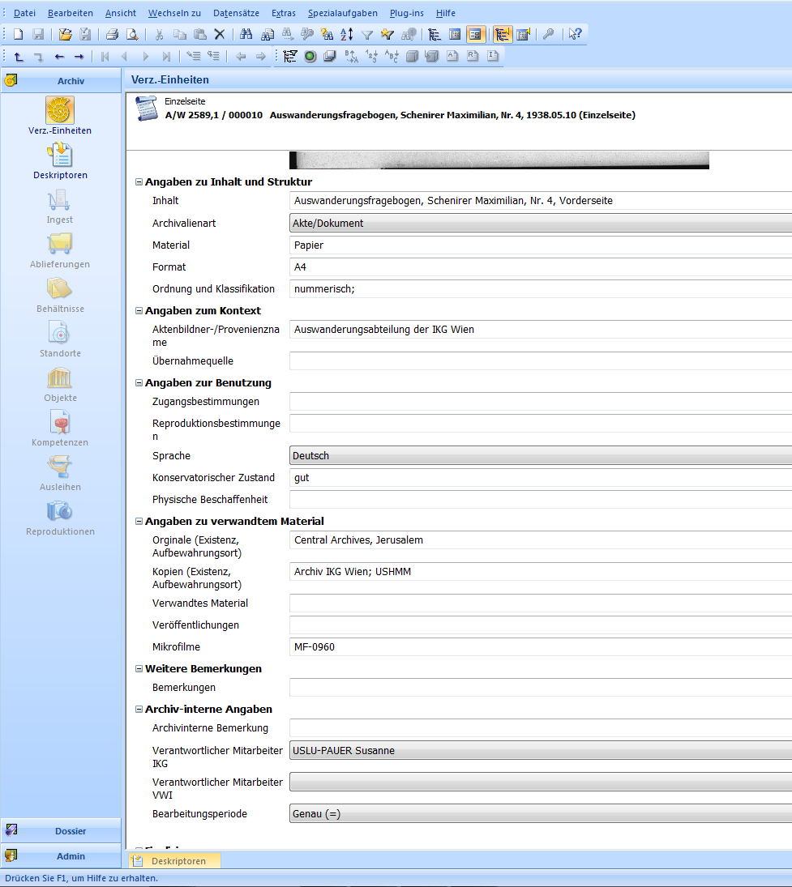

Slide 28
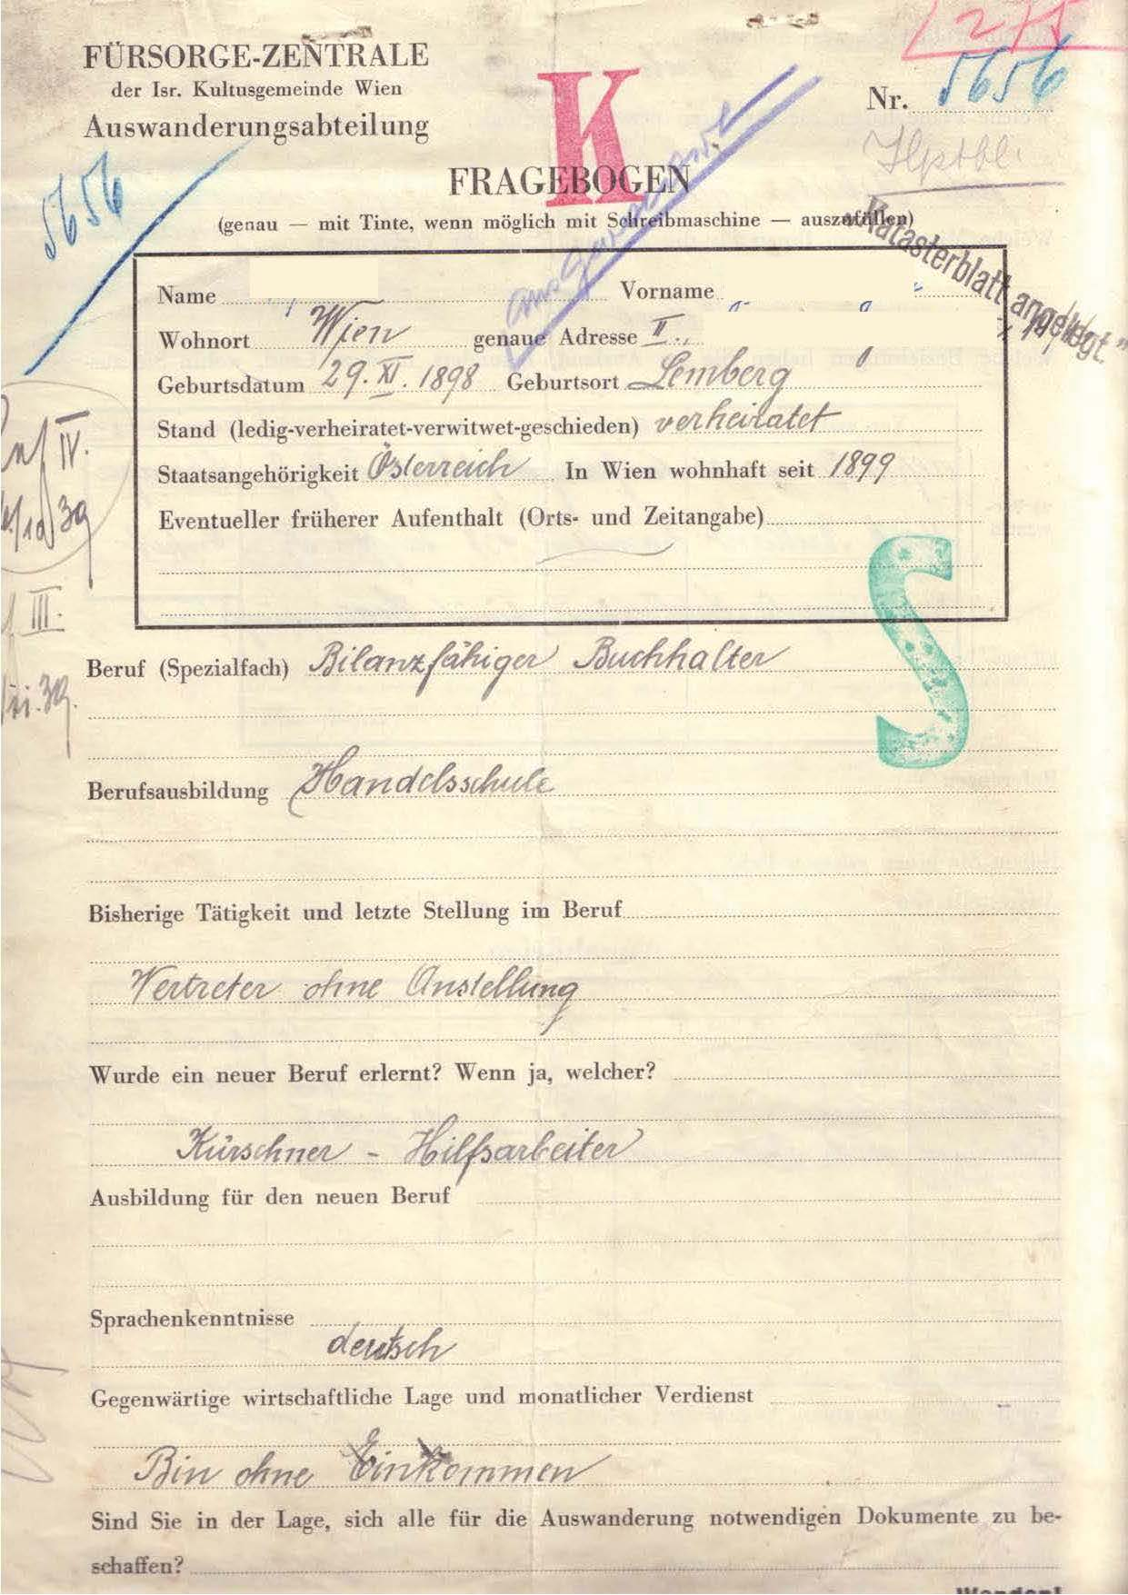
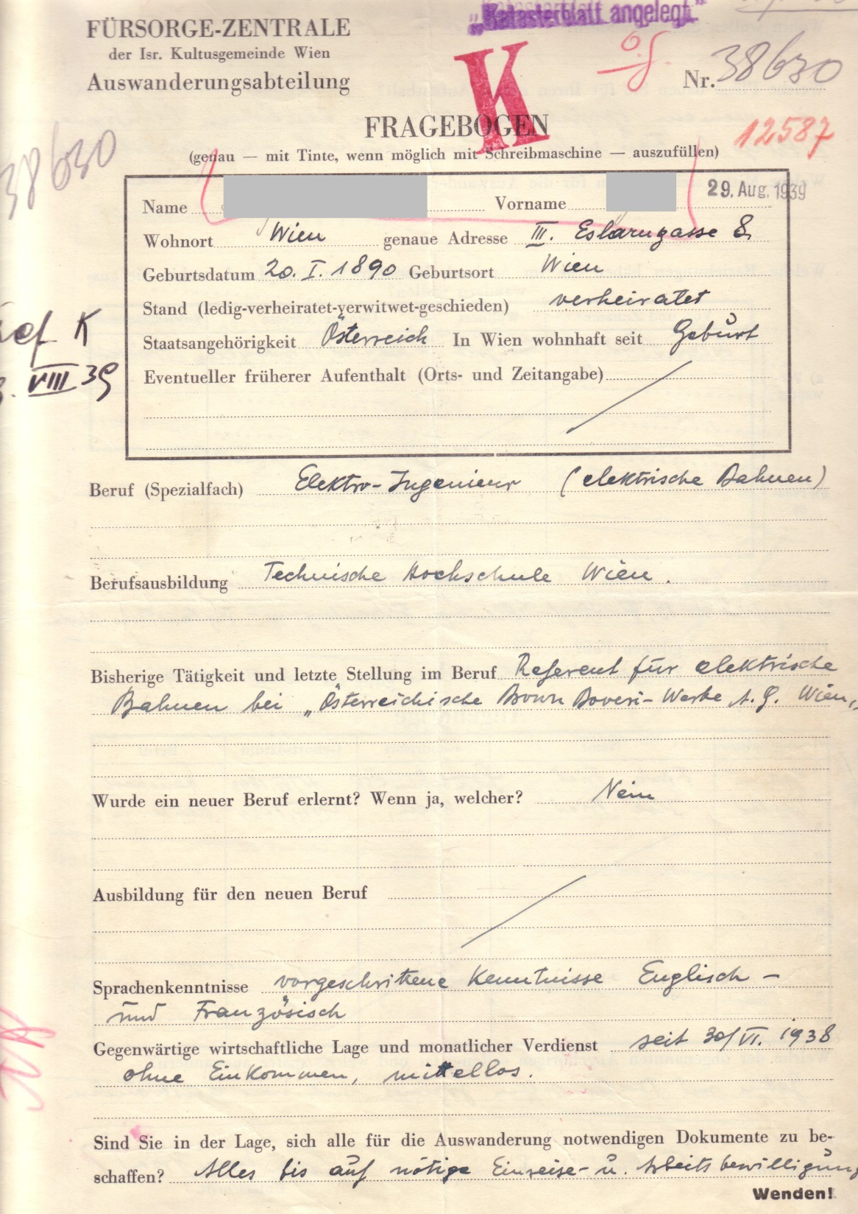

Slide 30
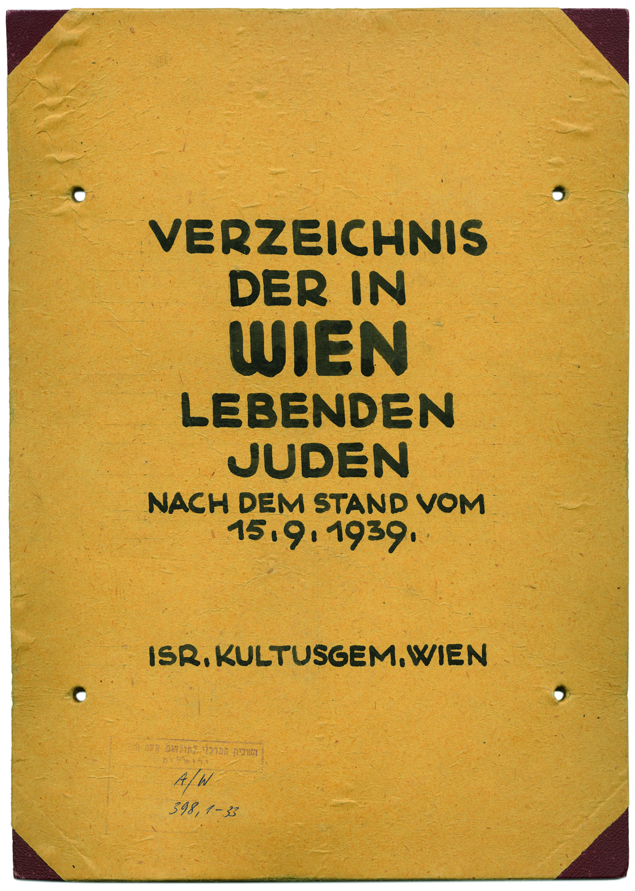
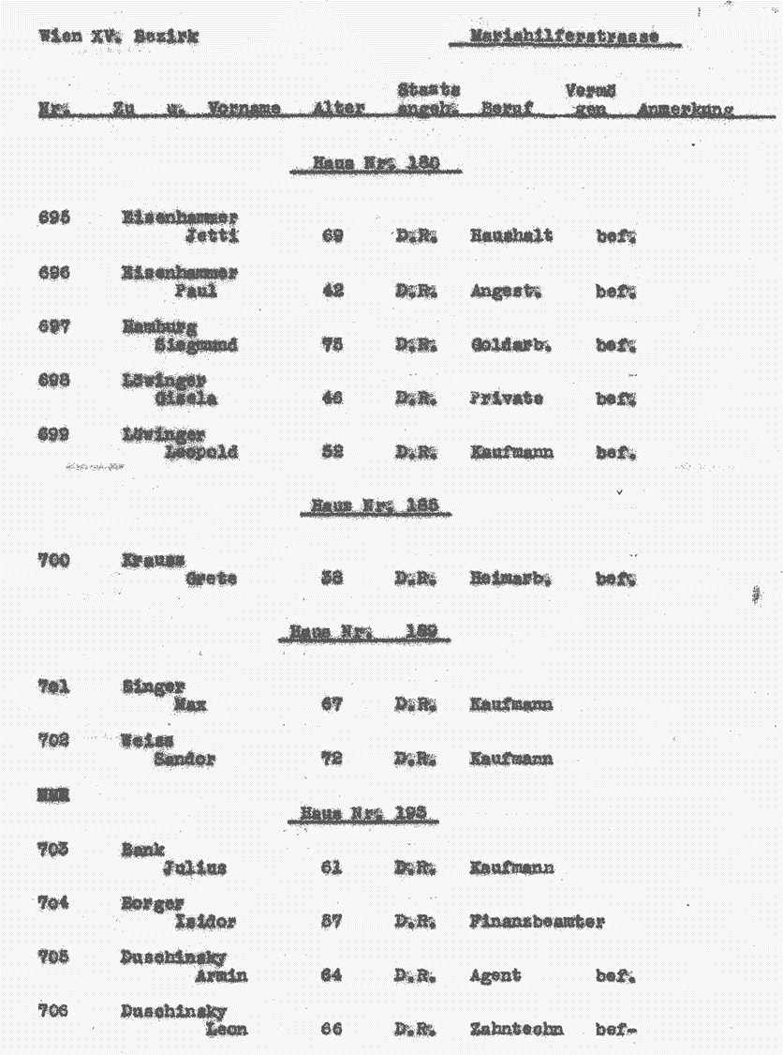

Slide 31
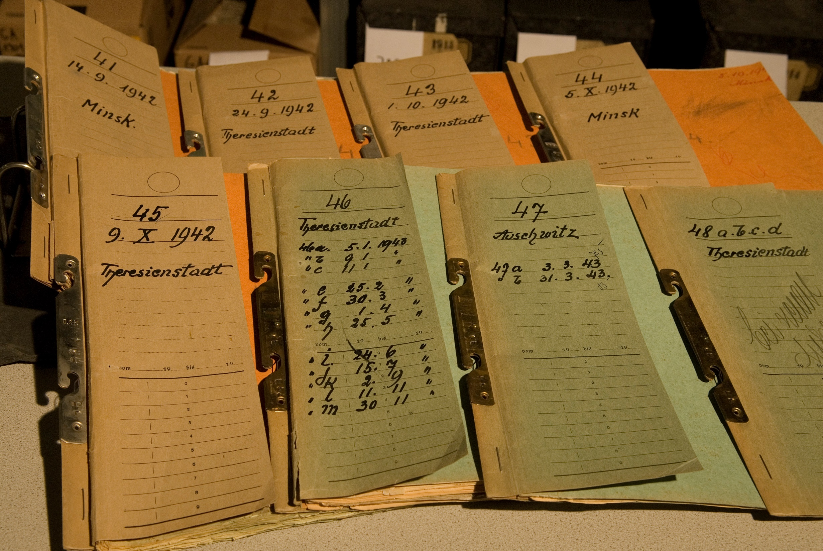

Slide 32
Deportationsbestätigung aus Prag, 1962

Slide 33
Rechtliche Voraussetzungen
Archivbenutzungsordnung
Formular „Benutzerbogen und Benutzungserklärung“
Formular „Genehmigung zur Veröffentlichung von Archivgut“
Leihvertrag zur Ausleihung von Archivgut
Übernahmeverträge von Nachlässen von Privatpersonen
Formular „Ansuchen um Schutzfristverkürzung“
Restaurierungspläne
Langfristige Skartierungspläne
Aktenübernahme und Übergabemodalitäten an das Archiv
Archiv-Gebührenordnung betreffend Reprokosten, Leihgaben, Rechercheaufwand, Beratung, Gutachten, usw.
Recherchefolder

Slide 34
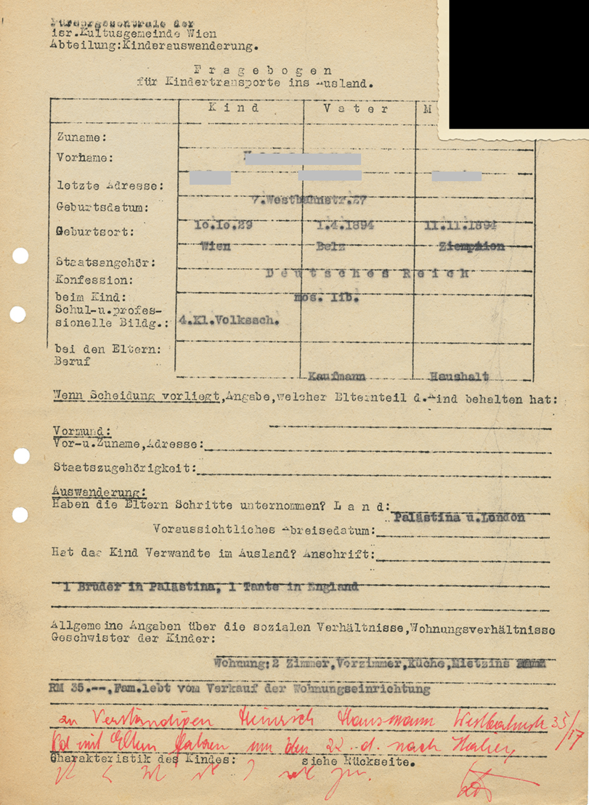

Slide 35
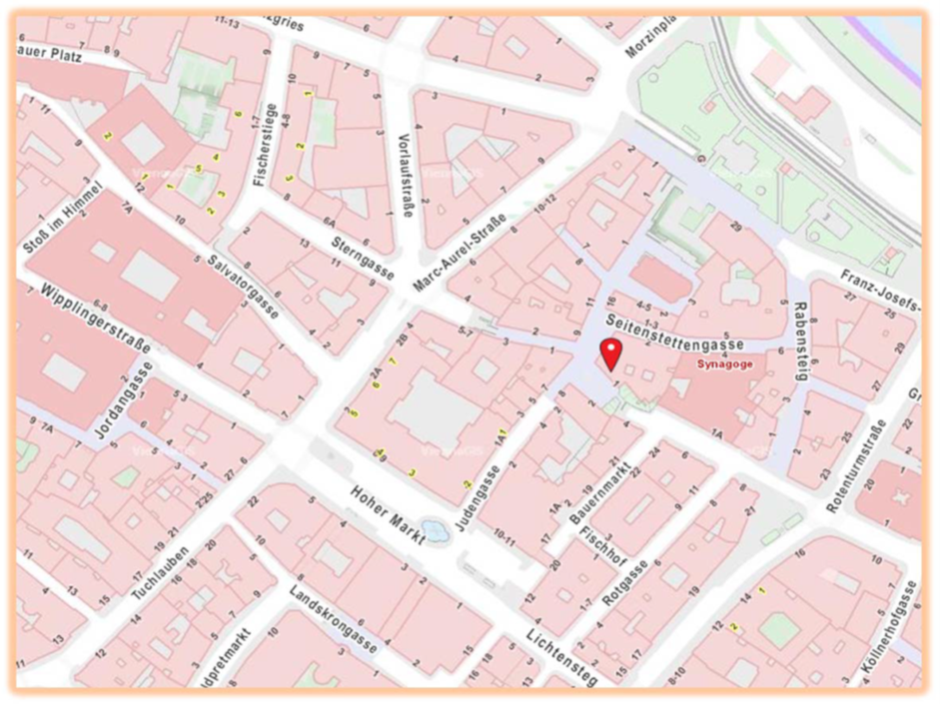
K O N T A K T
Archiv der IKG Wien
Mag. Susanne Uslu-Pauer
Mail: s.uslu-pauer@ikg-wien.at
Fax: +43-1-531 04-219
Adresse
Desider-Friedmann-Platz 1
1010 Wien, Österreich
Wir bitten um rechtzeitige Terminvereinbarung.
Auf Grund zahlreicher Anfragen kann es bei der Beantwortung zu längeren Warte- und Bearbeitungszeiten kommen.

